Slide 1

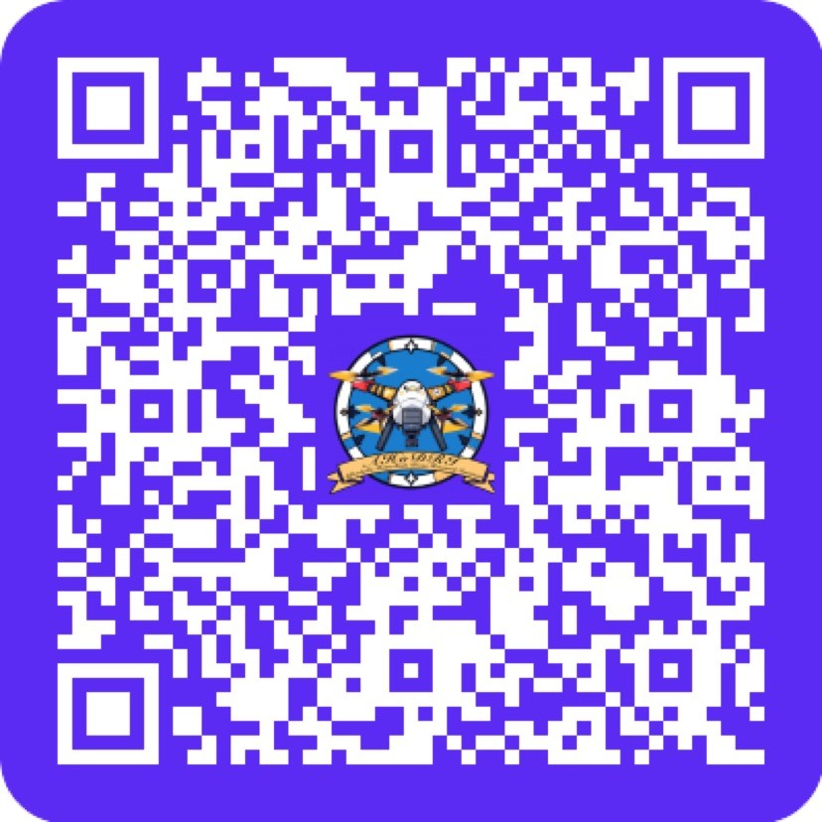
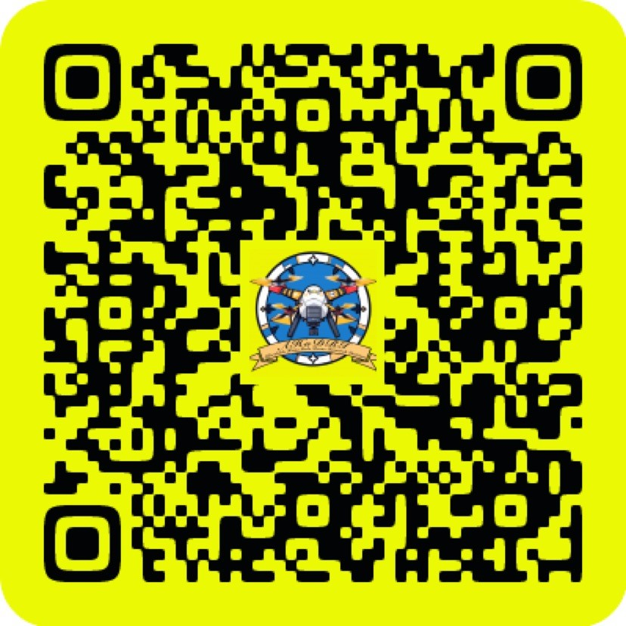
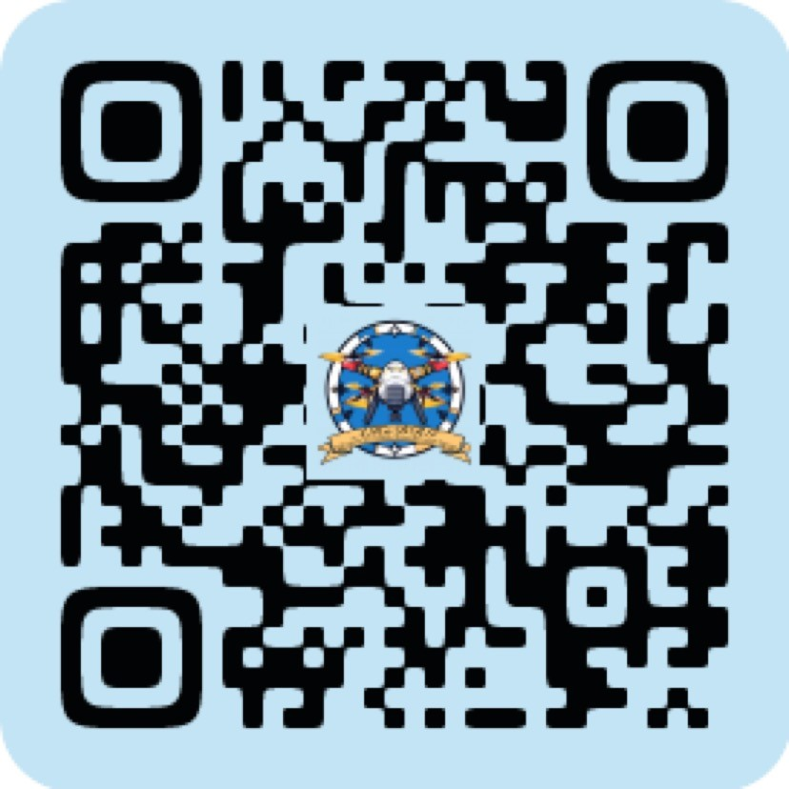
梶田 直哉
（Kapa）
首席研究員
ヤヴァいドローン設計者

Slide 2


Naoya Kajita
（Kapa）
PRE/DDD
Principal Research Engineer
Deep Drone Designer
Affordable Homemade Drone Research Institute
～お気楽な 手づくりドローン研究所～

Slide 3
山口 秀治
（Chewy）
最高ブランド戦略責任者
メッチャ濃ゆい追っかけ

Slide 4
Shuji Yamaguchi
（Chewy）
CBO/HCF
Chief Branding Officer
Hard Core Fan
Affordable Homemade Drone Research Institute
～お気楽な 手づくりドローン研究所～

Slide 5
大矢 晃示
（Bigarrow）
最高技術責任者
最高魔改造責任者

Slide 6
Koji Ooya
（Bigarrow）
CTO/CMkO
Chief Technical Officer
Chief Ma-kaizo Officer
Affordable Homemade Drone Research Institute
～お気楽な 手づくりドローン研究所～

